Slide 1
TEKST PROCESOR-WORD
prof. dr Danimir Mandić
Miroslava Ristić

Slide 2
Šta je Microsoft Word ?
Microsoft Word je korisnički (aplikativni) program - tekst procesor za unos, uređenje, skladištenje i štampanje dokumenata.

Slide 3
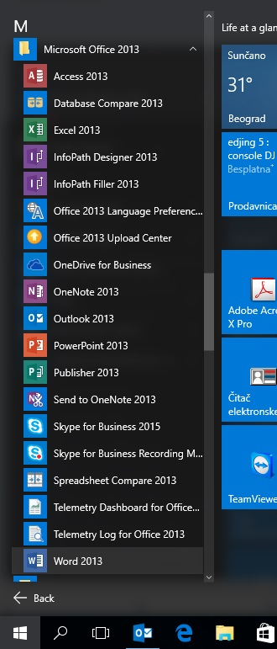
1. Pokretanje (startovanje) programa Microsoft Word
Start→Programs→Microsoft Word
Dvostruki klik na ikonu programa
ako se on nalazi na radnoj površini (Desktopu)

Slide 4
Posle pokretanja programa Microsoft Word, na ekranu se pojavljuje prozor koji se sastoji iz radnog dela (radne površine) i dela za komande (linije menija i linije sa alatima)

Slide 5
Linija menija (Menu Bar) - nalazi se ispod linije zaglavlja i sastoji se od sledećih opcija:
File (Datoteka)
Edit (Uređivanje)
View (Prikaz)
Insert (Ubacivanje)
Format (Oblikovanje)
Tools (Alati)
Table (Tabela)
Windows (Prozor)
Help (Pomoć)

Slide 6
Linije sa alatima (Toolbars)
Linija zaglavlja ili naslovna linija
Klizači ili skrol trake (Scrol Bar)
Statusna linija (Status bar)
Tasteri za prikaz
Prozor zadataka (Task Pane)

Slide 7
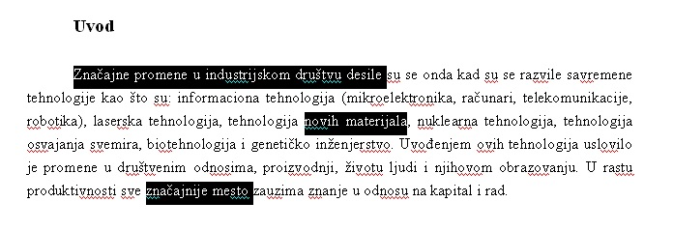
2. Osnovni pojmovi
Strana (Page)
Margina (Margin)
Tipografija odnosno font (Font)
Označavanje (selektovanje, markiranje) teksta u dokumentu
Označavanje teksta pomoću miša
Označavanje teksta pomoću tastature

Slide 8
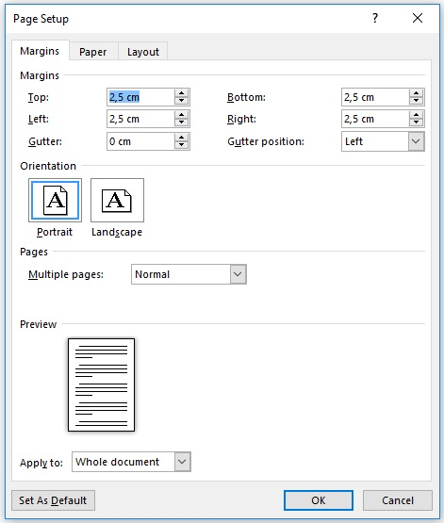
3. Priprema za pisanje teksta
Izbor veličine strane i podešavanje margina
File→Page Setup→Margins

Slide 9
File→Page Setup→Paper

Slide 10
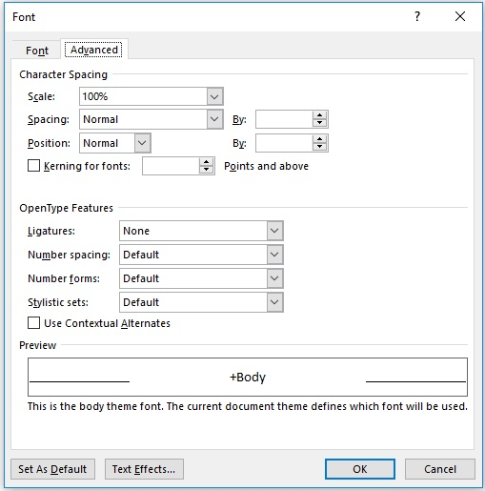
Izbor fontova
Format→Font (Regular, Italic, Bold, Bold Italic)

Slide 11
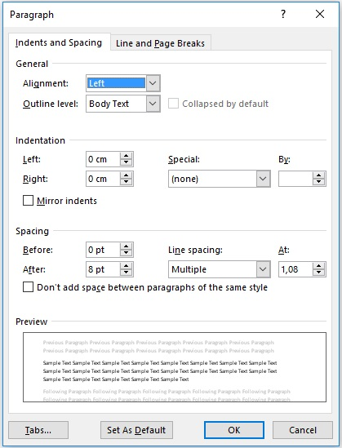
Podešavanje paragrafa
Format→Paragraph

Slide 12
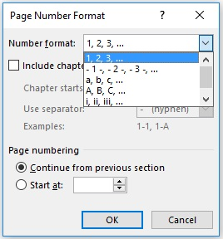
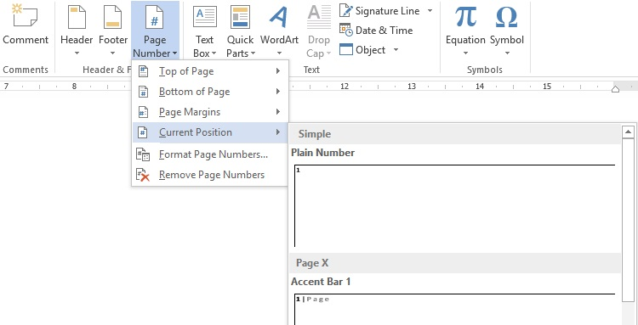
4.Numeracija strana u dokumentu
Insert→Page Number Format

Slide 13
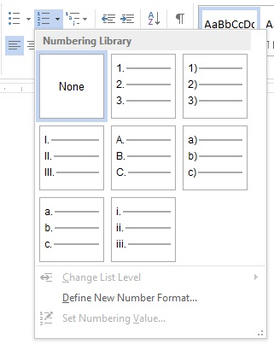
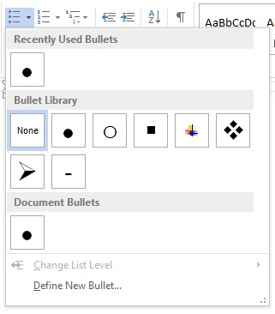
5. Nabrajanje u tekstu
Format→Bullets and Numbering

Slide 14
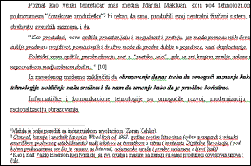
6. Fusnote
Reference→Insert→Footnote

Slide 15
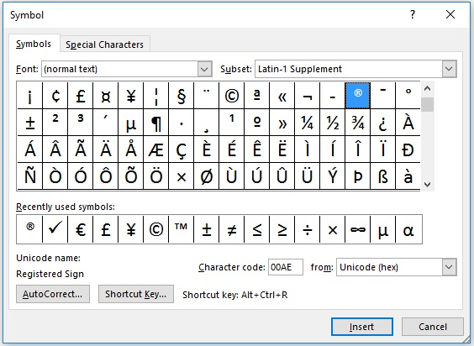
7. Ubacivanje simbola
Insert→Symbol

Slide 16
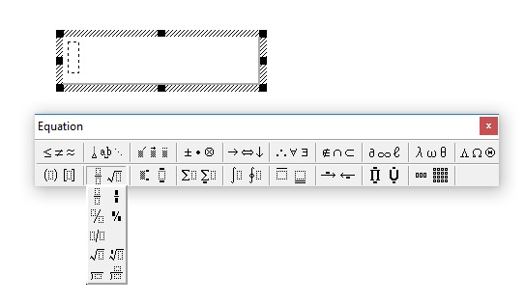
8. Ubacivanje matematičkih formula
Insert→Object

Slide 17
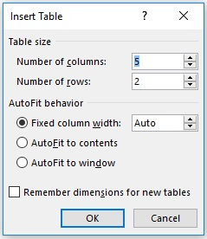
Kreiranje i uređenje tabele
Table→Insert Table
Table→Insert Rows i Insert Colums

Slide 18
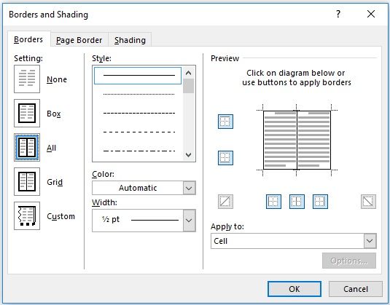
Pravljenje okvira i povlačenje linija
Format→Borders and Shading

Slide 19
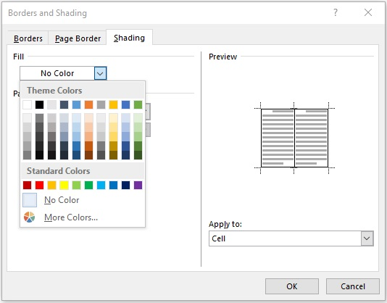
Format→Borders and Shading→Shading

Slide 20
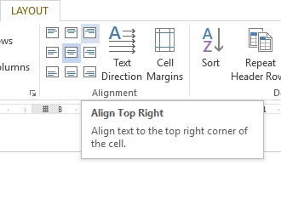
Poravnanje sadržaja u tabeli
Tables and Borders

Slide 21
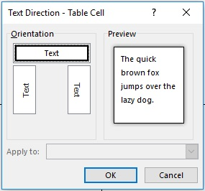
Smer teksta u ćelijama
Format→Text Direction-Table Cell

Slide 22
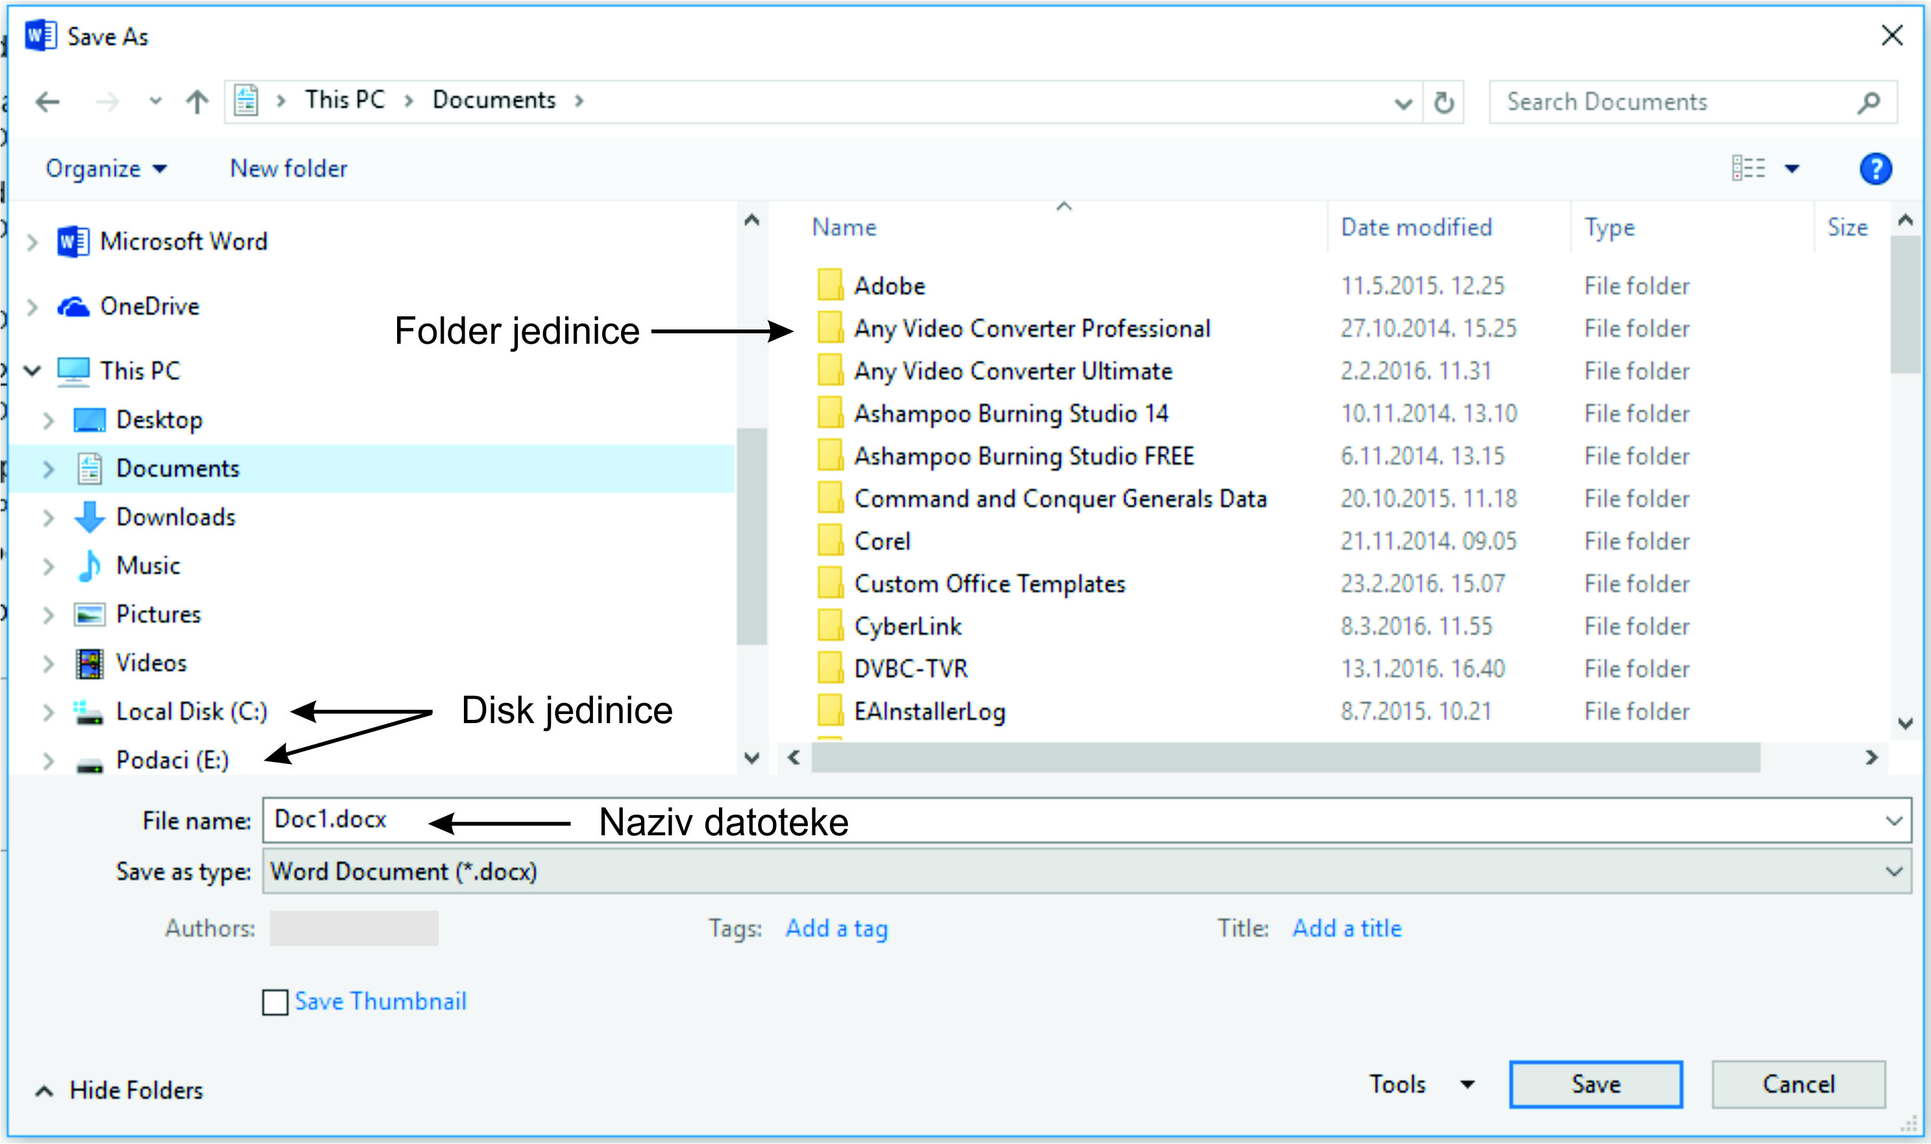
Snimanje datoteke
File→Save ili Save as

Slide 23
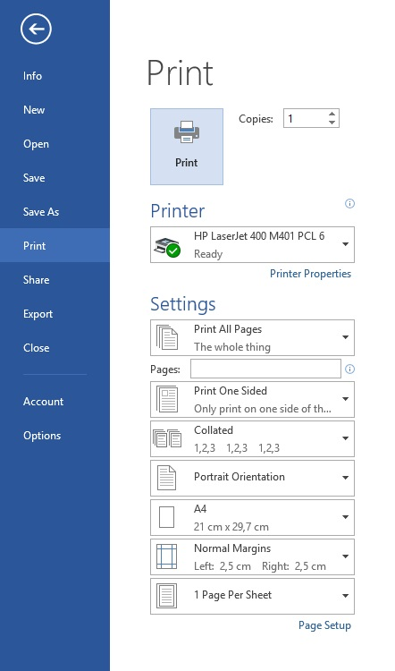
9. Štampanje datoteke
File→Print

Slide 24
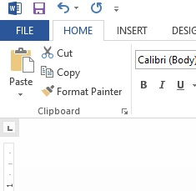
10. Izmene u dokumentu (editovanje)
File→Cut
File→Copy
File→Delete

Slide 25
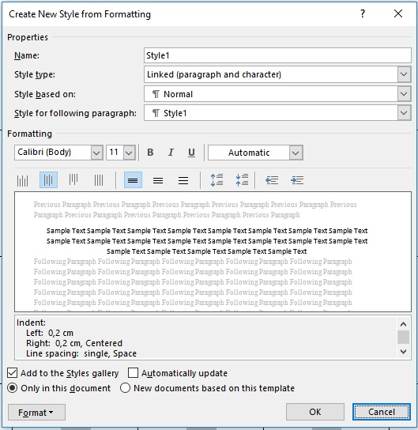
Rad sa stilovima
Format→Styles and Formating

Slide 26
Rad sa tabulatorima

Slide 27
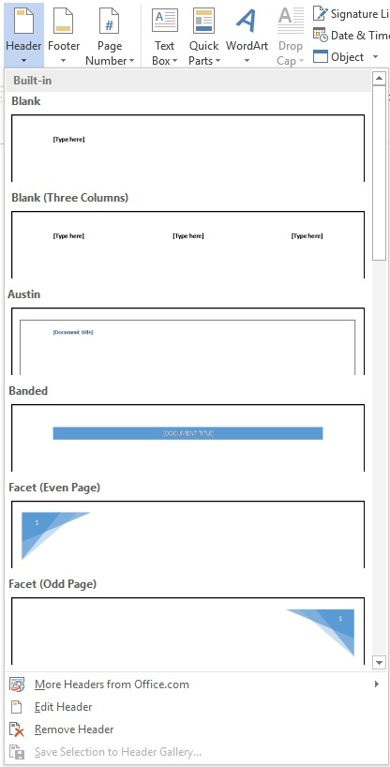
Formiranje zaglavlja i podnožja View→Header and Footer

Slide 28
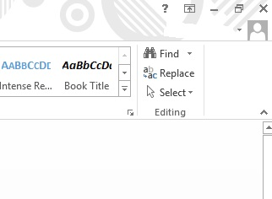
Traženje i zamena reči u dokumentu
Proofing→Find and Replace

Slide 29
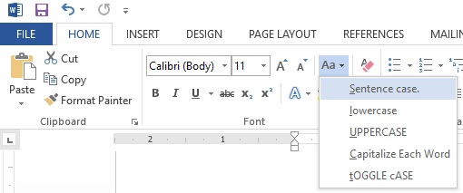
Zamena velikih slova malim i obrnuto
File→Sentence Case

Slide 30
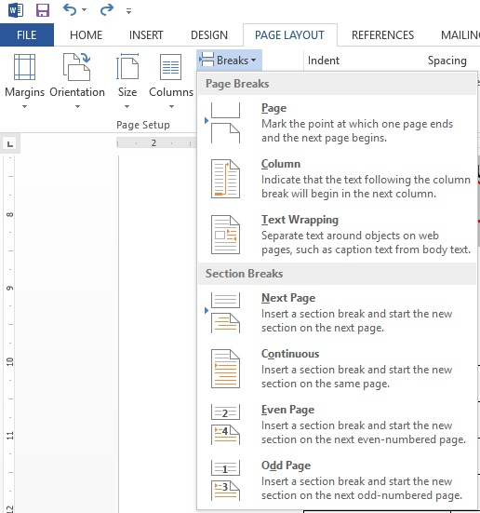
Prelom stranice
File→Breaks

Slide 32
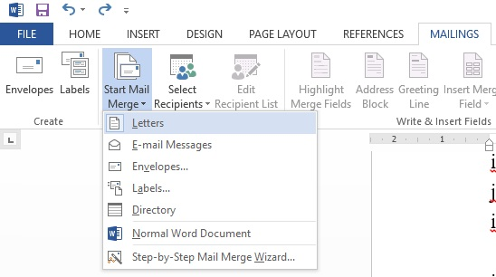
Kombinovanje osnovnog dokumenta sa adresama
File →Mail Merge

Slide 33
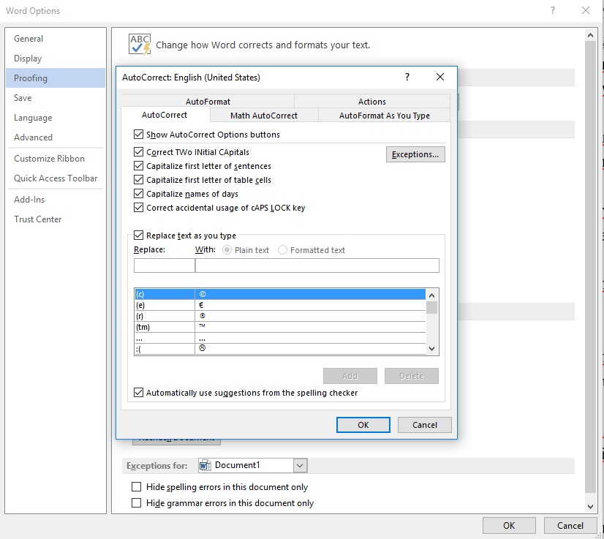
AutoCorrect
File →Option→Proofing→AutoCorrect

Slide 34
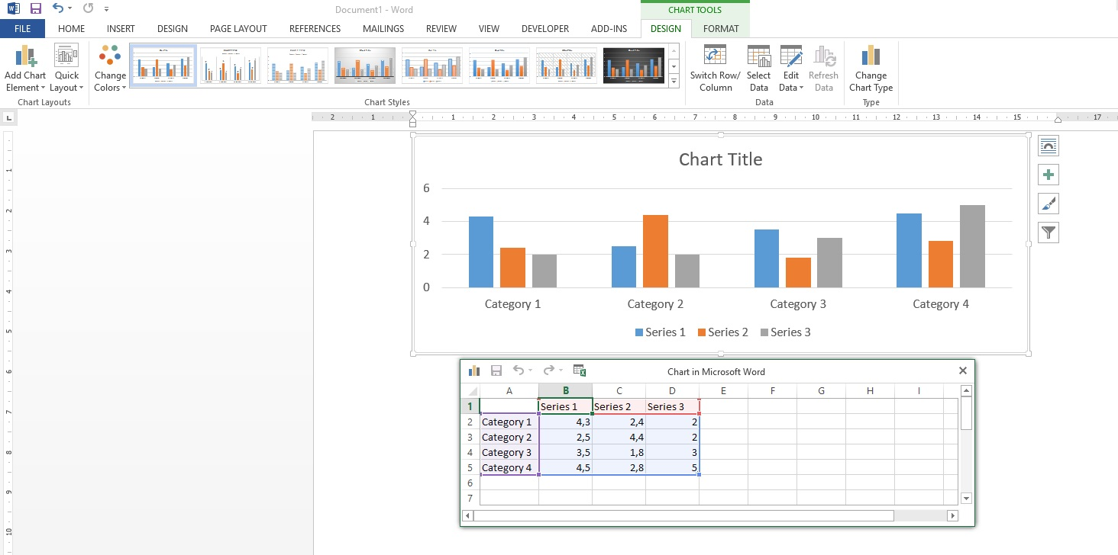
Rad sa grafikonima

